Slide 1
Образ Наполеона в романе Л. Н. Толстого «Война и мир»
Выполнили студенты
группы 1ИСиП-19-1
Мамонов Антон и Зорин Артём

Slide 2
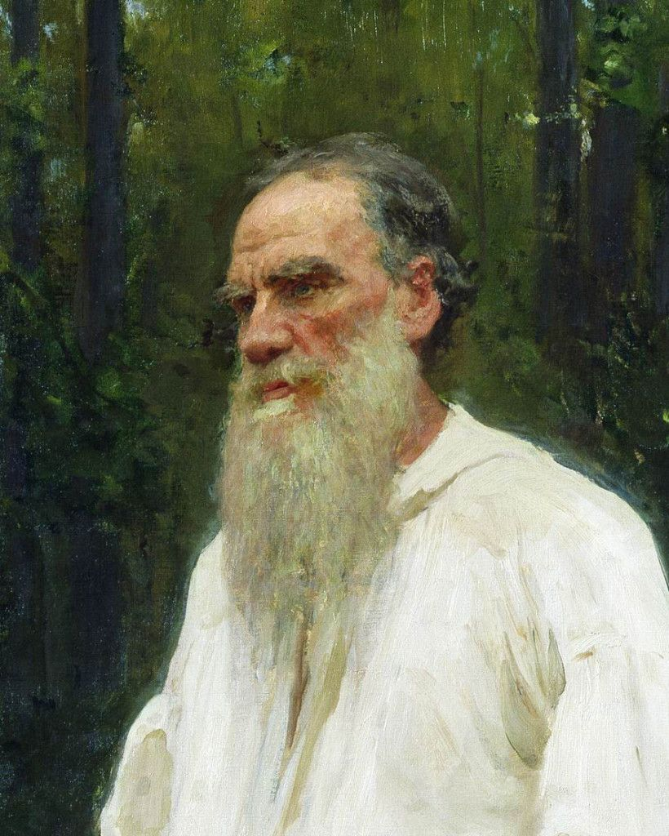
Лев Николаевич Толстой закончил в 1867 году работу над своим романом "Война и мир". События 1805 и 1812 годов, а также военные деятели, принявшие участие в противостоянии Франции и России, являются основной темой произведения. Автор выступает при описании событий 1805 года как писатель-пацифист.

Slide 3
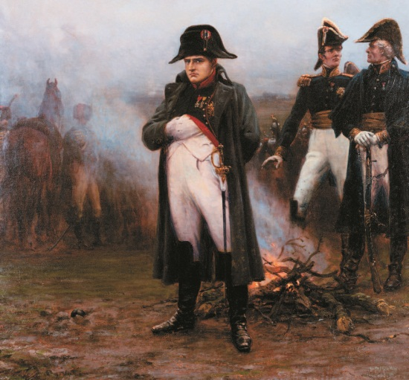
«Бог дал мне корону. Горе тому, кто её тронет»
Для Толстого Наполеон не просто исторический деятель и полководец. Писателя он интересует и как личность, наделенная своими человеческими качествами, и как воплощение индивидуализма, и как фигура, с которой романист связывает сложнейшие нравственные вопросы.

Slide 4
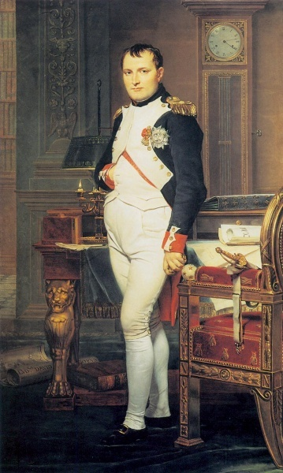
«Дрожание моей левой икры есть великий признак»
С первого появления Наполеона в романе раскрываются глубоко отрицательные черты его характера. Внешне мы видим откормленного и барски изнеженного человека с "круглым животом", "жирными ляжками коротких ног", "белой пухлой шеей». В Наполеоне нет ничего естественного, все его поведение - сплошное позерство. Он эгоистичен, самовлюблен, люди для него не представляли никакого интереса.
Толстой решил развенчать легенду о Наполеоне с позиций настоящего гуманизма. В начале романа этот человек является кумиром Андрея Болконского, Пьер Безухов считает Наполеона великим человеком. Но постепенно эти лучшие герои Толстого разочаровываются в своем кумире.

Slide 5
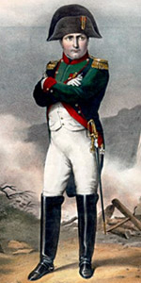
«История соткана из лжи, в которую все верят»
С великой гордостью Наполеон мнит себя хозяином мира, принимая актерские позы и произнося напыщенные, но пустые фразы. Он не считается ни со своим, ни с покоренными народами. Люди для Наполеона — лишь средство к достижению славы и величия.
Так называемый наполеонизм присущ не только отрицательным героям романа, но и положительным.
После выигранной битвы он любит прохаживаться по полю боя и рассматривать жертвы.

Slide 6
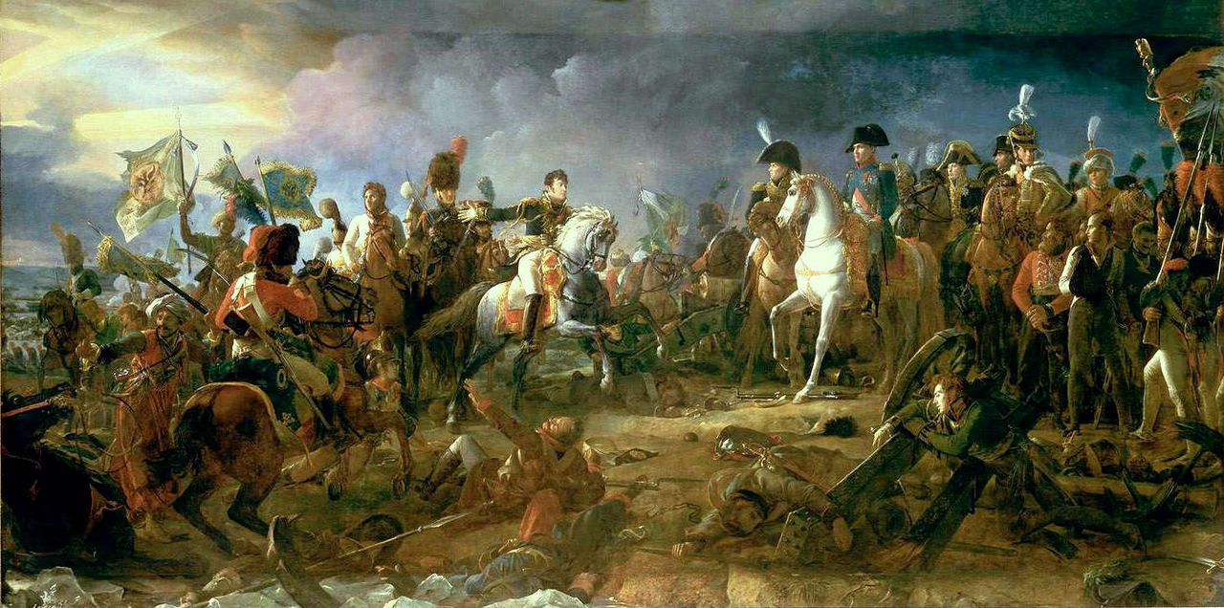
«Невозможность — слово из словаря глупцов»
В продолжение всей Аустерлицкой кампании Наполеон показан полководцем, который прекрасно разбирается в боевой обстановке и которого не обошли воинские успехи.
Быстро понял тактический план Кутузова и досадную ошибку Мюрата, согласившегося начать переговоры о мире.
Перед Аустерлицем перехитрил русского парламентера Долгорукова, внушив ему ложную мысль о своей боязни генерального сражения, что потом обеспечило победу в сражении.

Slide 7
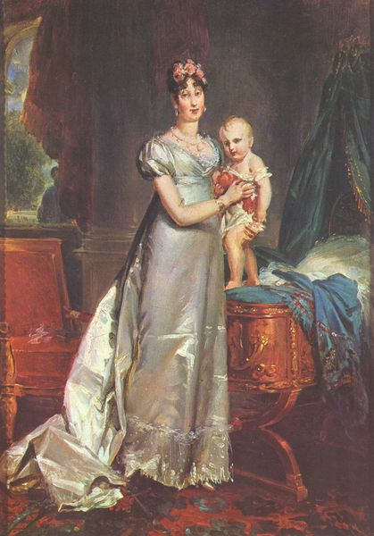
«Кто не умеет говорить, карьеры не сделает»
Образ Наполеона в романе раскрывается не только через описание его внешности. В его манере говорить и поведении также сквозят самовлюбленность и ограниченность. Он убежден в собственной гениальности и величии. В романе каждое появление этого персонажа сопровождается авторским беспощадным комментарием.
С тонкой иронией, которая иногда переходит в сарказм, писатель разоблачает претензии на мировое господство Бонапарта, а также его актерство, непрестанное позирование для истории. Все время французский император играл, в его словах и поведении не было ничего естественного и простого. Очень выразительно это показано в сцене, когда Наполеон любовался на Бородинском поле портретом сына.

Slide 8
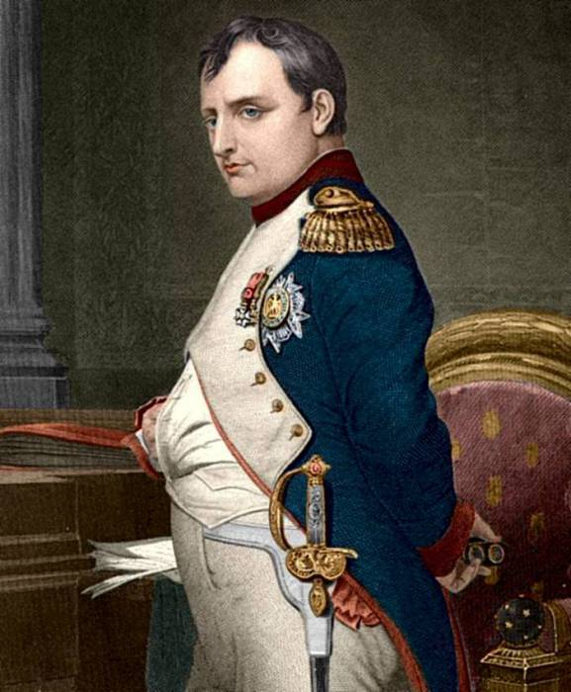
«Воображение правит миром»
Не имело значения для Наполеона то, что было вне его самого, так как ему казалось, что все в мире зависело лишь от его воли. Такое замечание Толстой дает в эпизоде встречи его с Балашевым в романе. Образ Наполеона в нем дополняется новыми деталями. Лев Николаевич подчеркивает контраст между ничтожеством императора и его завышенной самооценкой. Комический конфликт, возникающий при этом, - лучшее доказательство пустоты и бессилия этого исторического деятеля, который притворяется величественным и сильным.

Slide 9
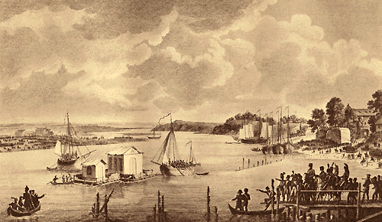
«Солдаты — цифры, которыми разрешаются политические задачи»
Писатель видит помрачение ума этого главнокомандующего в том, что он сознательно в себе воспитывал душевную черствость, которую принимал за истинное величие и мужество.
Так, например, в третьем томе (часть вторая, глава 38) говорится, что Наполеон любил рассматривать раненых и убитых, испытывая тем самым свою душевную силу. В эпизоде, когда реку Неман переплывал эскадрон польских улан и адъютант позволил себе обратить на преданность поляков внимание императора, Наполеон подозвал Бертье к себе и начал ходить с ним по берегу, отдавая тому приказания и недовольно изредка посматривая на утонувших улан, которые развлекали его внимание.
Для него смерть - надоевшее и привычное зрелище. Наполеон воспринимает как должное беззаветную преданность собственных солдат.

Slide 10
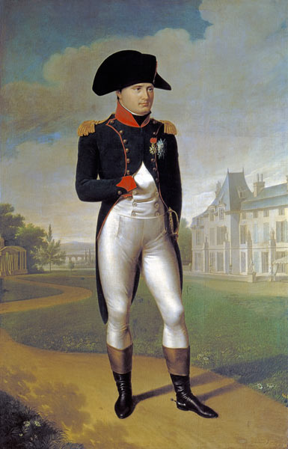
«Нет ничего высокомернее бессилия, которое чувствует, что его поддерживают»
Толстой подчеркивает, что этот человек был глубоко несчастен, но не замечал этого лишь благодаря отсутствию хоть какого-то нравственного чувства. Он не может понять ни красоты, ни добра, ни истины, ни значения собственных поступков, которые, как замечает Лев Толстой, были "противоположны добру и правде", "далеки от всего человеческого". Наполеон просто не мог понять значение своих деяний. Прийти к правде и добру, по мнению писателя, можно, лишь отказавшись от мнимого величия своей личности. Однако к такому "героическому" поступку совсем не способен Наполеон.

Slide 11
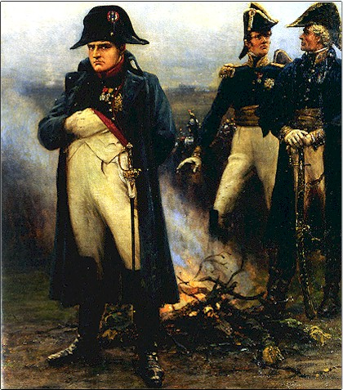
«Один плохой главнокомандующий лучше двух хороших»
Несмотря на то, что он обречен играть в истории отрицательную роль, Толстой отнюдь не умаляет нравственной ответственности этого человека за все, содеянное им. Он пишет о том, что Наполеон, предназначенный на "несвободную", "печальную" роль палача множества народов, тем не менее уверял себя в том, что их благо было целью его поступков и что он мог распоряжаться и руководить судьбами множества людей, делать путем своей власти благодеяния. Наполеон воображал, что война с Россией произошла по его воле, его душу не поражал ужас совершившегося.

Slide 12
«Моя слава в том, что она будет жить вечно»
По мнению историков, для личности такого масштаба, не может быть дурного и хорошего. Образ Наполеона в литературе часто представлен под этим углом. Вне нравственных критериев, считают различные авторы, оказываются поступки великого человека. Этими историками и литераторами даже позорное бегство французского императора от армии оценивается как поступок величественный.
По мнению Льва Николаевича, настоящий масштаб личности не измеряется "лживыми формулами" различных историков. Великой исторической ложью оказывается величие такого человека, как Наполеон ("Война и мир").
Личность Наполеона, противопоставленного в романе Кутузову, раскрыта иначе. Толстой разрушает культ личности Бонапарта, который был создан в результате побед французской армии.
Однако самый нетерпимый недостаток Наполеона для Толстого — это отсутствие естественности и милосердия. “Нет величия там, где нет простоты, добра и правды”,- вот вывод Толстого.

